Slide 1

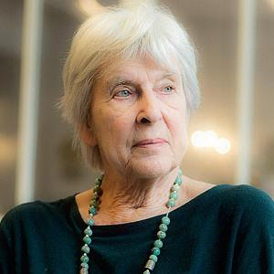
Was heißt personzentriert arbeiten?
Marlis Pörtner
Marlis Pörtner, geboren 1933 in Zürich, war Schauspielerin, jobbte als Sekretärin, arbeitete als Rundfunksprecherin, Übersetzerin von Belletristik, Theaterstücken und Jugendbüchern, studierte später Psychologie, war viele Jahre als Psychotherapeutin tätig.

Slide 2









Bücher, die Marlis Pörtner geschrieben hat:
2019
1996

Slide 3
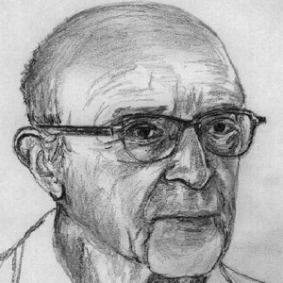
Die Grundhaltungen der personenzentrierten Gesprächsthe­rapie
Das Konzept beruht auf der Grundlage des Ansatzes von Carl Rogers, dem Begründer der personenzentrierten Psychotherapie.
Er vertrat die Überzeugung:
Wir wissen nicht, was für andere Menschen gut ist.
Unsere Fachkompetenz besteht darin, ihnen behilflich zu sein, das für sich herauszufinden.
Carl Rogers
wurde 1902 in Oak Park, Illinois in den USA als viertes von sechs Kindern geboren.
Er starb am 4. Februar 1987 in La Jolla.

Slide 4


Was heißt personzentriert arbeiten?
personzentriert arbeiten
personenzentrierte
Gesprächsthe­rapie
Marlis Pörtner
Carl Rogers

Slide 5
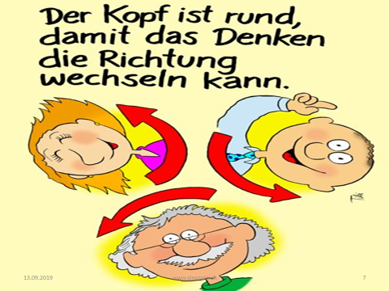



Slide 6
Was heißt personzentriert arbeiten?
Es vermittelt den MitarbeiterInnen konkrete Handhabungen, wie sie mit den ihnen anvertrauten Menschen, vor allem auch solchen mit geistiger Beeinträchtigung, personzentriert arbeiten können.

Slide 7
Was heißt personzentriert arbeiten?
Personzentriert arbeiten heisst, nicht von Vorstellungen ausgehen, wie Menschen sein sollten, sondern davon, wie sie sind und von den Möglichkeiten, die sie haben. Stärken und Fähigkeiten (PZP)
Sie zu unterstützen, eigene Wege zu finden, um – innerhalb ihrer Möglichkeiten – angemessen im Rahmen ihrer Möglichkeiten mit der Realität umzugehen.
Nicht für sie Probleme lösen, sondern ihnen Selbstverantwortung zutrauen und ihre Ressourcen sowie Stärken und Fähigkeiten wahrnehmen und fördern.
Die Bezugsperson soll als Person wahrnehmbar sein und es heisst auch, dass der Bezugsrahmen klar zu erkennen ist.

Slide 8
Das Gleichgewicht zwischen Rahmen und Spielraum:
Was heißt personzentriert arbeiten?
Das Gleichgewicht zwischen Rahmen und Spielraum ist ein tragendes Element der Alltagsgestaltung.
Dieses Gleichgewicht ist keine feste Größe, sondern muss immer wieder neu gefunden werden.
Die Frage: ‘Wie ist es in dieser konkreten Situation, für diesen Menschen, unter diesen Rahmenbedingungen und was hat Priorität’ stellt sich stets von neuem.
Rahmen und Spielraum bedingen sich gegenseitig, das eine ist nichts ohne das andere.

Slide 9



Was heißt personzentriert arbeiten?
Das Gleichgewicht zwischen
Rahmen und Spielraum:
Anlehnung an ein holländisches Model. (WKS)
überfordern
Freiräume der Selbstbestimmung
überbehüten
Balance zwischen ÜBERBEHÜTEN und ÜBERFORDERN finden.

Slide 10
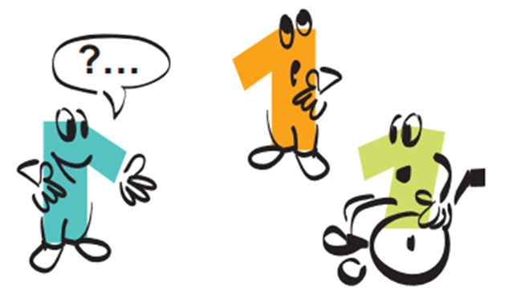
Was heißt personzentriert arbeiten?
Freiräume der
Selbstbestimmung für Gruppen

Slide 11
Stützen für selbstständiges Handeln
Was heißt personzentriert arbeiten?
Stützen für selbstständiges Handeln können den persönlichen Spielraum erheblich erweitern und sind zugleich Bausteine für einen Rahmen, der hilft, aber nicht unnötig einschränkt.

Slide 12
Was heißt personzentriert arbeiten?
Die „Sprache“ des Gegenübers finden
Das ist etwas vom allerwichtigsten bei unserer Arbeit.
Wenn wir die „Sprache“ eines Menschen nicht verstehen, sind wir nicht in der Lage, angemessen mit ihm umzugehen.
Mit „Sprache“ ist hier nicht nur die verbale Sprache gemeint, sondern die gesamte Ausdrucksweise eines Menschen.

Slide 13
Was heißt personzentriert arbeiten?
Klarheit
ist für Menschen mit geistiger Beeinträchtigung und / oder psychischen Problemen, ebenso wie für alte Menschen mit Abbauerscheinungen und Orientierungsschwierigkeiten ganz besonders wichtig, denn sie hilft ihnen, sich in der Realität zu orientieren.

Slide 14


Was heißt personzentriert arbeiten?
Nicht was fehlt, ist entscheidend, sondern was da ist -Stärken und Fähigkeiten ( PZP) - sind von entscheidender Bedeutung!
Auch dieser Grundsatz der personzentrierten Sichtweise gilt
ganz besonders, für Menschen mit geistiger Beeinträchtigung.

Slide 15
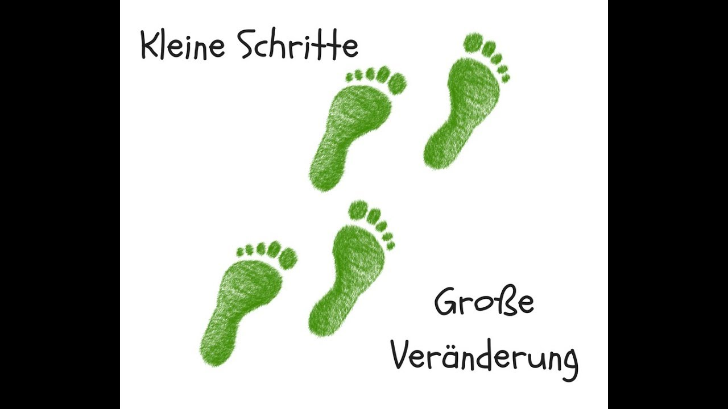
Was heißt personzentriert arbeiten?
Die kleinen Schritte
werden im Alltag allzu leicht übersehen.
Sie können jedoch gar nicht genug beachtet und ermutigt werden, denn jeder Schritt, und sei er noch so klein, beweist die Fähigkeit, Schritte zu machen und birgt das Potential zu weiteren Schritten.

Slide 16

Was heißt personzentriert arbeiten?
Der Weg ist ebenso wichtig wie das Ziel
Sich als jemanden zu erleben, der in der Lage ist sich auf den Weg zu machen und etwas zu verändern, ist viel entscheidender als ein bestimmtes Ziel zu erreichen.

Slide 17



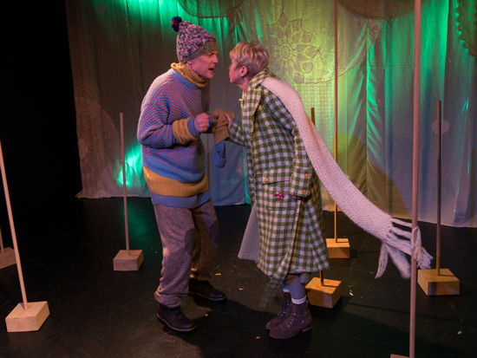
Was heißt personzentriert arbeiten?
Eigene Erfahrungen ermöglichen
und auf das Erleben eingehen
Wann immer es geht, muss Menschen mit geistiger Beeinträchtigung - auch solchen mit schwerer Beeinträchtigung - ermöglicht werden, eigene Erfahrungen zu machen.
Ganz einfache Dinge, die oft ohne nachzudenken schnell für sie erledigt werden, verbauen ihnen die Chance eine Erfahrung zu machen und daraus zu lernen.

Slide 18

Was heißt personzentriert arbeiten?
Wir wissen nicht, was für andere
Menschen gut ist.
Unsere Fachkompetenz
besteht darin, ihnen behilflich zu sein,
das für sich herauszufinden.
Nicht immer geht es dabei um die
«richtigen Worte», sondern oft auch
um die «richtigen Gesten».
Carl Rogers
Marlis Pörtner

Slide 19
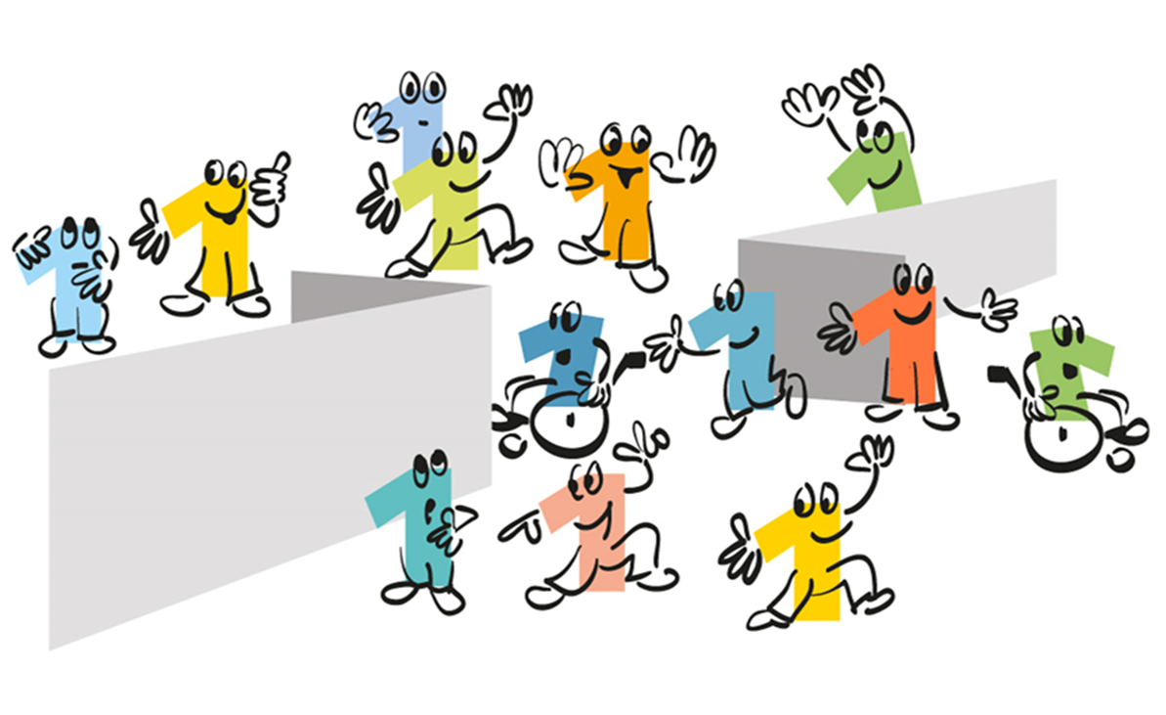
Was heißt personzentriert arbeiten?
Ich danke Ihnen für Ihre Aufmerksamkeit.

